Slide 1
Relacionamento com Deus
www.4tons.com
Estiloja.com

Slide 2
Dica Geral:
O relacionamento com Deus interfere e altera todos os outros relacionamentos que você constrói durante sua vida. Portanto, leve-o a sério para que tudo fique em seu devido lugar e sua existência tenha sentido.
www.4tons.com
Estiloja.com

Slide 3
Quem sobre a Terra pode provar que Deus existe?
Não há como viver querendo provas de tudo porque a fé faz parte de quase todas as nossas atividades.
www.4tons.com
Estiloja.com

Slide 4
Então, a verdadeira pergunta não é “quem pode provar a existência de Deus?”, mas sim, “quais as evidências que me ajudarão a crer nEle?”
www.4tons.com
Estiloja.com

Slide 5
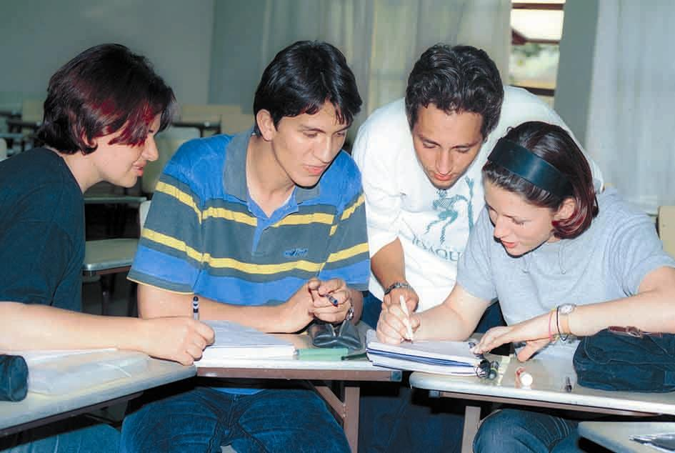
Veja alguns conceitos que o ajudarão a construir sua fé:
www.4tons.com
Estiloja.com

Slide 6
Podemos crer em Deus porque cremos em Cristo.
As evidências são gritantes, “Este Homem verdadeiramente é Deus”.
www.4tons.com
Estiloja.com

Slide 7
Podemos crer em Deus por causa das profecias a Seu respeito nas Escrituras Sagradas.
O Antigo Testamento o profeta Daniel predisse, centenas de anos antes, exatamente quando Cristo seria morto e também Sua ressurreição. Também profetizou acerca de muitas nações no futuro distante como Grécia e Roma. Nenhum ser humano poderia fazer isso. Só pode ter vindo de Deus.
www.4tons.com
Estiloja.com

Slide 8
Podemos crer em Deus por causa do intrincado esquema da natureza e do corpo humano.
Desde a simetria de uma delicada rosa à complexidade do olho humano. Onde há um esquema, há o criador do esquema.
www.4tons.com
Estiloja.com

Slide 9
Podemos crer em Deus por causa da enorme diferença que Ele fez em muitas vidas, antes arruinadas e desesperançadas.
Essas mudanças fundamentais e maravilhosas estão muito além das possibilidades da psicologia ou dos medicamentos.
www.4tons.com
Estiloja.com

Slide 10
Podemos crer em Deus por causa das vantagens pessoais.
Mesmo se as probabilidades da existência de Deus são de 50%, faz muito sentido ficar do lado da fé. Se, afinal Ele não existe, não perderemos nada em crer nEle durante a nossa vida. E se Ele existe mesmo, ganharemos muito, inclusive a vida eterna.
www.4tons.com
Estiloja.com

Slide 11
Que espécie de Deus é Ele?
Deus Se alegra até por ouvir o seu nome.
Ele deseja ser seu grande Amigo por toda a eternidade.
Ele não fica zangado.
Ao virem dificuldades em sua vida Ele deseja ser o primeiro a abraçá-lo e a dar-lhe conforto e ajuda.
www.4tons.com
Estiloja.com

Slide 12
A melhor descrição bíblica de Deus é que Ele é amor.
Mas se alguém não ama nem é bondoso, isso demonstra que ele não conhece a Deus. Porque Deus é amor” (I João 4: 8, Bíblia Viva).
Somente Deus ama incondicionalmente.
www.4tons.com
Estiloja.com

Slide 13
Mas como posso me tornar amigo íntimo de Alguém que nem mesmo posso ver?
www.4tons.com
Estiloja.com

Slide 14
O primeiro passo é aceitar o fato de que Ele ama você pessoalmente.
O segundo passo para conhecer Deus é ter a certeza da salvação.
O terceiro passo é se recusar a confiar nos seus sentimentos.
O quarto passo é ouvir Deus falando a você através das Escrituras Sagradas e, então, fale com Ele em oração.
www.4tons.com
Estiloja.com

Slide 15
Para Debater:
Como você definiria a fé cristã? Em que base está sendo construída sua própria fé? Como você explicaria sua certeza de que Deus existe?
?
www.4tons.com
Estiloja.com

Slide 16
Como você descreveria Deus para uma pessoa que não O conhece? Que palavras usaria?
?
www.4tons.com
Estiloja.com

Slide 17
Mencione algumas maneiras pelas quais poderemos conhecer melhor a Deus.
?
www.4tons.com
Estiloja.com

Slide 18
Você tem certeza da salvação? Como você sabe?
?
www.4tons.com
Estiloja.com

Slide 19
Qual é o perigo que enfrentamos quando confiamos em nossos sentimentos como base para nossa conexão com Deus?
?
www.4tons.com
Estiloja.com

Slide 20
www.4tons.com
Estiloja.com

